Slide 1
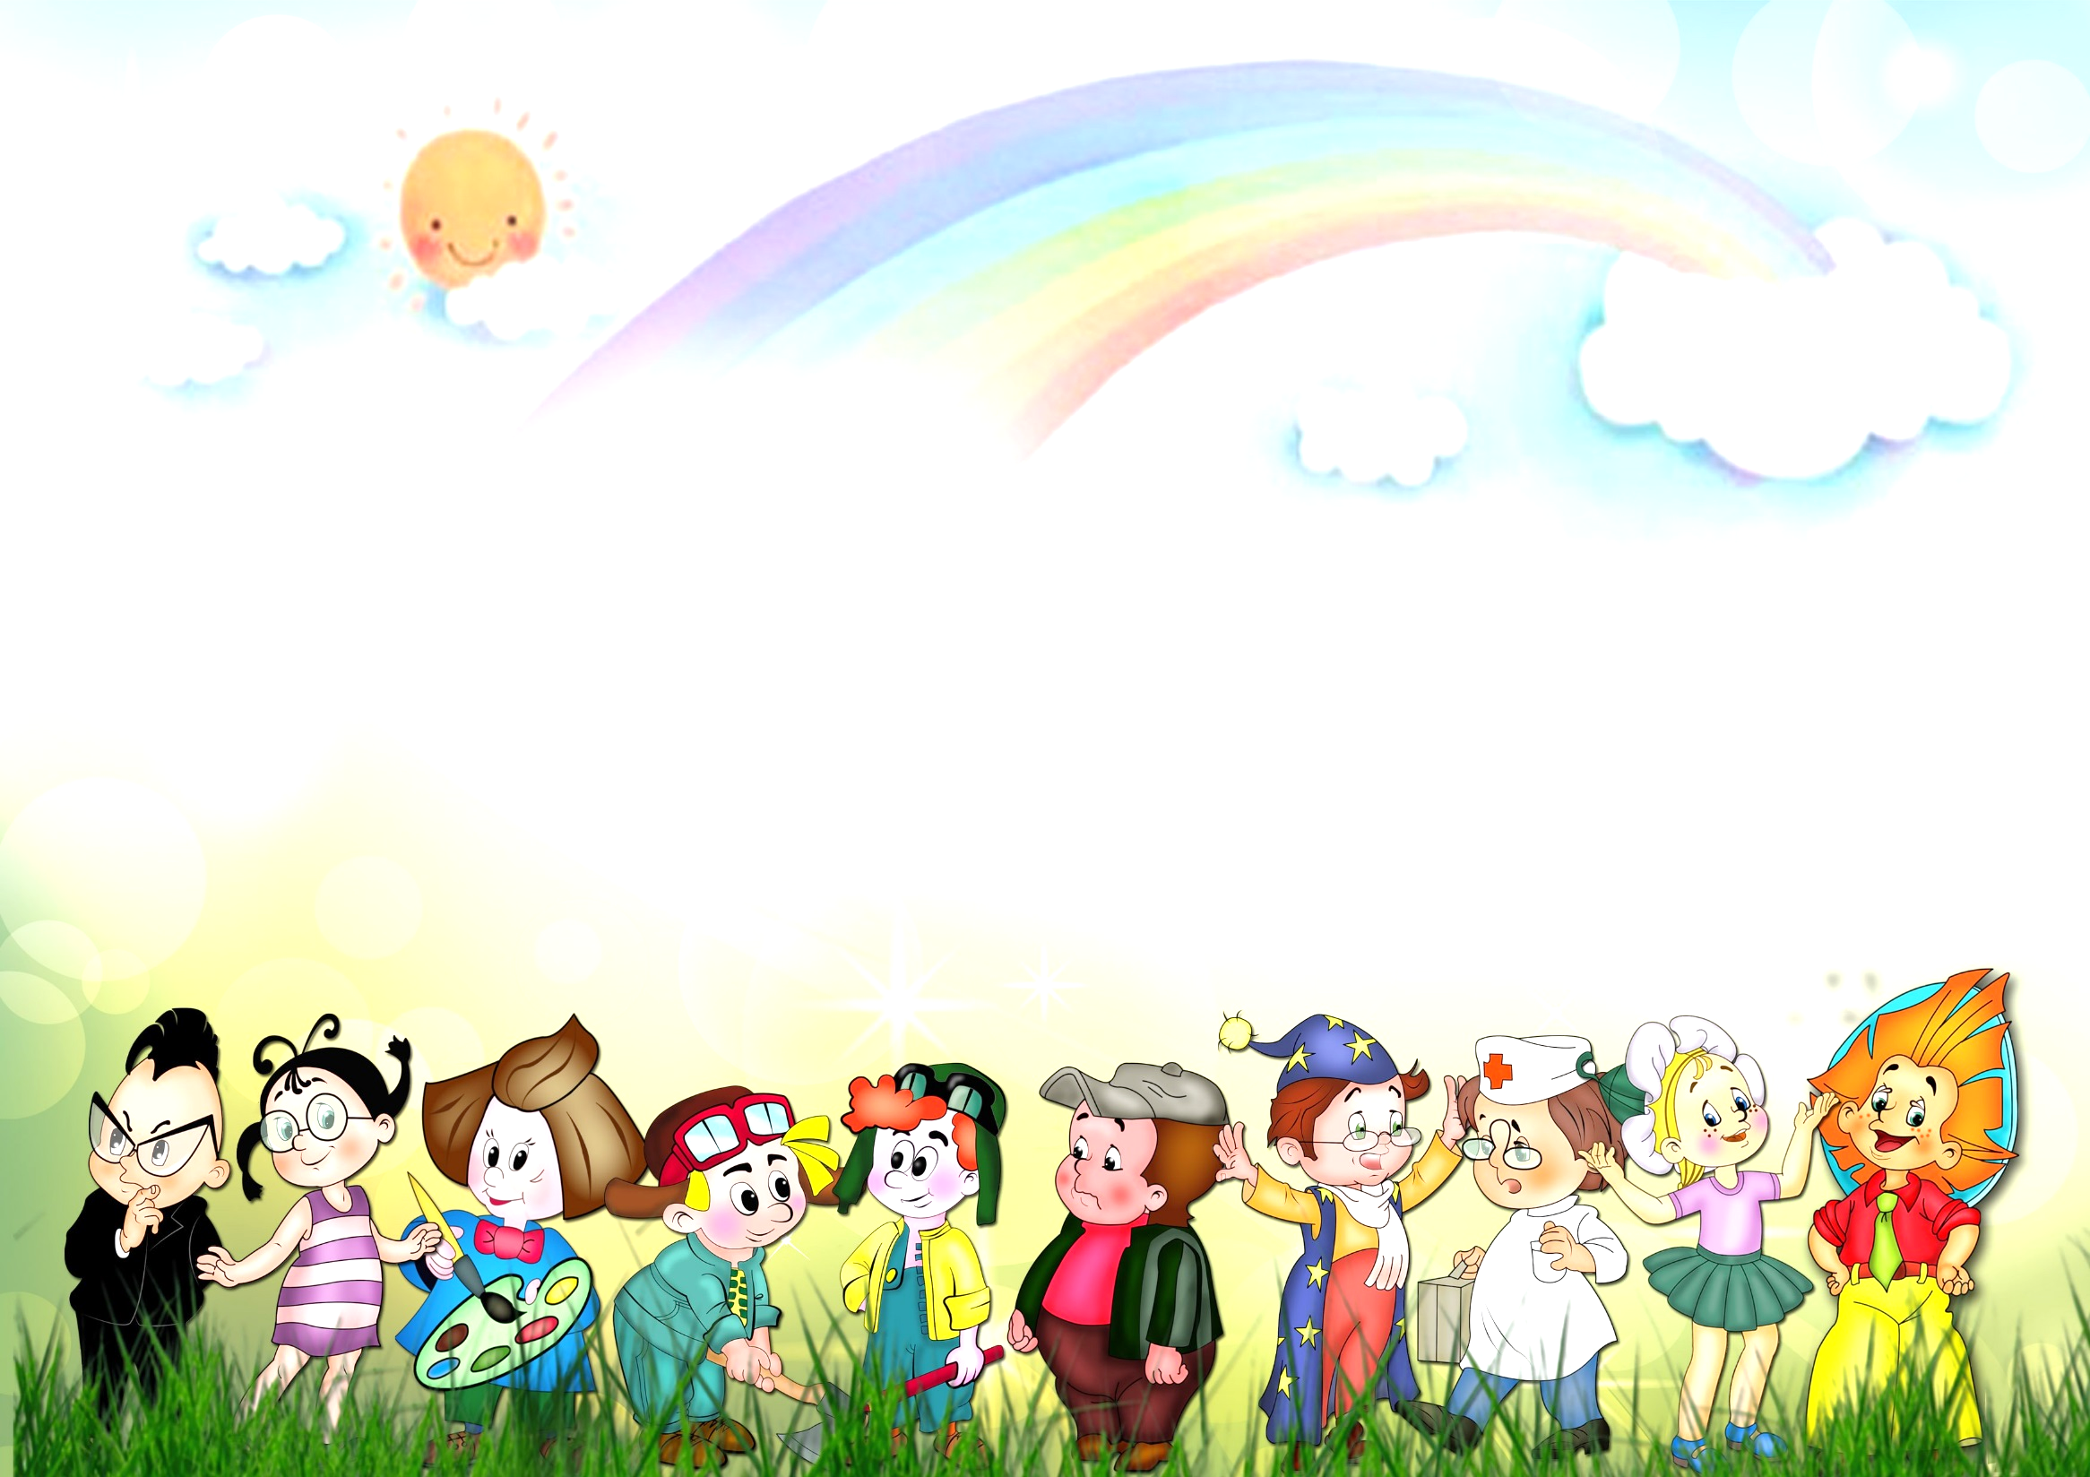
Конкурс разработок проектов уличного развивающего оборудования для дошкольных образовательных организаций «Моя идеальная площадка».
Проект детской игровой площадки
Путешествие Незнайки и его друзей
в страну Математики
Муниципальное бюджетное дошкольное образовательное учреждение
детский сад № 36 «Ягодка» г. Ковров Владимирской обл.
Авторы проекта: Маркова Лилия Сергеевна, заведующий МБДОУ № 36
Федяшова Ольга Вячеславовна, старший воспитатель

Slide 2
Цель и задачи проекта
Цель проекта: Создание условий для организации интересного досуга детей дошкольного возраста с учетом обеспечения безопасности жизни, физического здоровья, положительных эмоций детей во время прогулки
Задачи:
укрепление физического и психического здоровья детей в режиме дня детского сада;
обеспечение комфортного, безопасного пребывания детей на свежем воздухе
формирование элементарных математических представлений
развитие умений общаться со сверстниками в одном игровом пространстве, воспитание культуры поведения и общения
приобщение к произведениям детской художественной литературы

Slide 3
Краткое описание проекта
Детская игровая площадка «Путешествие Незнайки и его друзей в страну Математики» предназначена для детей дошкольного возраста и включает в себя следующее оборудование:
Ростомер с Незнайкой на входе в площадку
Волшебная шляпа Незнайки
Лесенка-счеты Знайки
Стол «Незнайка считает друзей»
Тир «Пулька и Булька попадают в цель »
Часы Торопыжки
Автогонки с Винтиком и Шпунтиком
Проект составлен с учетом интересов и запросов воспитанников МБДОУ, их пожеланий.
Проект способствует решению задач в соответствии с ФГОС ДО, в интеграции образовательных областей: «Физическая культура», «Познавательное развитие», «Речевое развитие», «Социально-коммуникативное развитие»
Оборудование детской площадки способствует развитию двигательной активности детей
Все элементы площадки связаны единой сюжетной линией – герои сказок Н. Носова «Приключения Незнайки и его друзей», что способствует развитию диалога между детьми на прогулке, наталкивает на совместные рассуждения о героях сказки, поддерживает интерес
Оборудование на площадке позволяет формировать элементарные математические представления у детей по разным направлениям содержания данного раздела программы дошкольного возраста:
количество и счет
знакомство с цифрами
знакомство с геометрическими фигурами
знакомство с временем, циферблатом, песочными часами, временными отрезками
ориентирование на плоскости и в пространстве

Slide 4
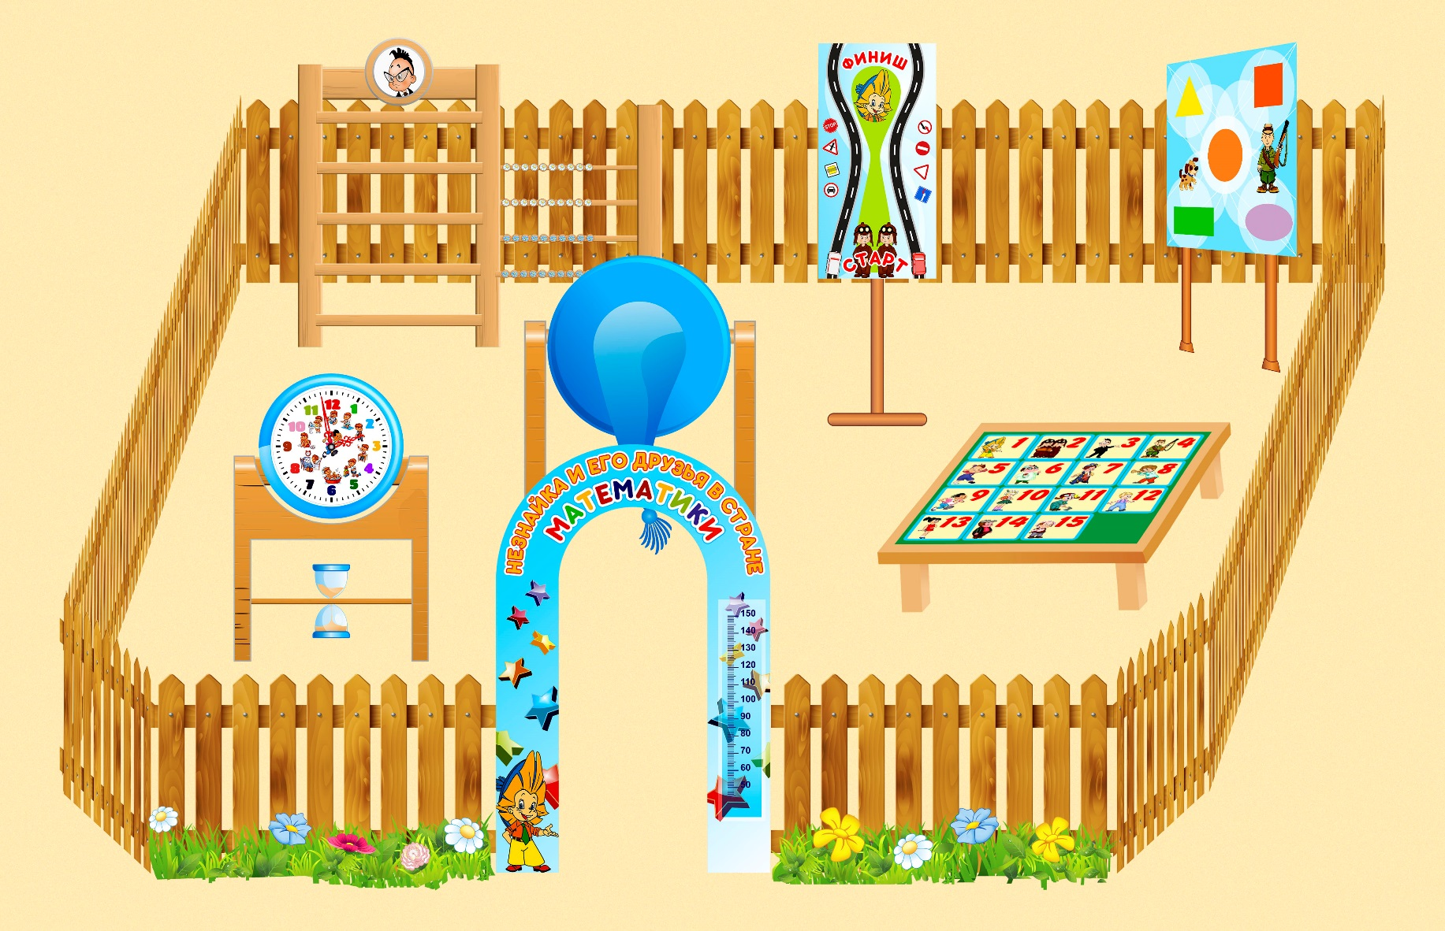
Общий вид детской площадки
Кто незнаком с Незнайкой? Это один из самых любимых и неординарных героев из детства, которого хорошо знают дети разных поколений детства! Представьте, что, выходя на прогулку, дети встречаются с героями любимой сказки и играют вместе с ними!

Slide 5

Вход на площадку
Незнайка – главный персонаж сказки, который попадает в различные истории, не хочет учиться и ничего не знает
Описание оборудования
Вход на детскую площадку представляет собой арку, слева – фигура Незнайки с вытянутой для приветствия рукой, справа – ростомер
Мотивация к деятельности, знакомство с детской площадкой
Воспитатель с детьми вспоминают героев сказки Н. Носова «Приключения Незнайки и его друзей». И оказывается, что Винтик и Шпунтик чинили пылесос, Незнайка нажал какую-то на кнопку и все коротышки оказались в стране Математики. Чтобы им вернуться обратно, Незнайке нужно выполнить задания и он просит помочь ему. Ведь он ничего не умеет, но готов научиться для спасения своих друзей.
Игровые задания
«Поздоровайся с Незнайкой»
Слева, у входа на детскую площадку, детей встречает Незнайка и здоровается с ними, протягивая руку (дети могут пожать руку Незнайке, т.е. подружиться с ним)
«Померяйся ростом с Незнайкой»
Справа размещен ростомер, где каждый ребенок может померяться ростом с Незнайкой и сравнить, используя слова «выше», «ниже». Дети меряются ростом и проходят на площадку.

Slide 6
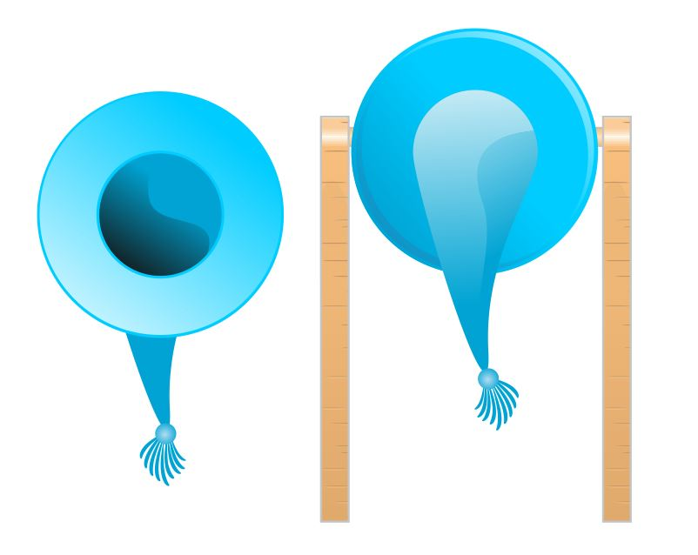
Волшебная шляпа Незнайки
Описание оборудования:
Волшебная шляпа: поля изготовлены из дерева, колпак из непромокаемой ткани, для игры необходим комплект мелких игрушек, мелких объемных геометрических фигур
Игровое задание
В центре площадки – Волшебная шляпа Незнайки, которая приглашает детей поиграть. В колпачке из ткани размещены игрушки, ребенок опускает руку в колпачок шляпы и на ощупь определяет – что это может быть, достает предмет и проверяет угадал или нет

Slide 7
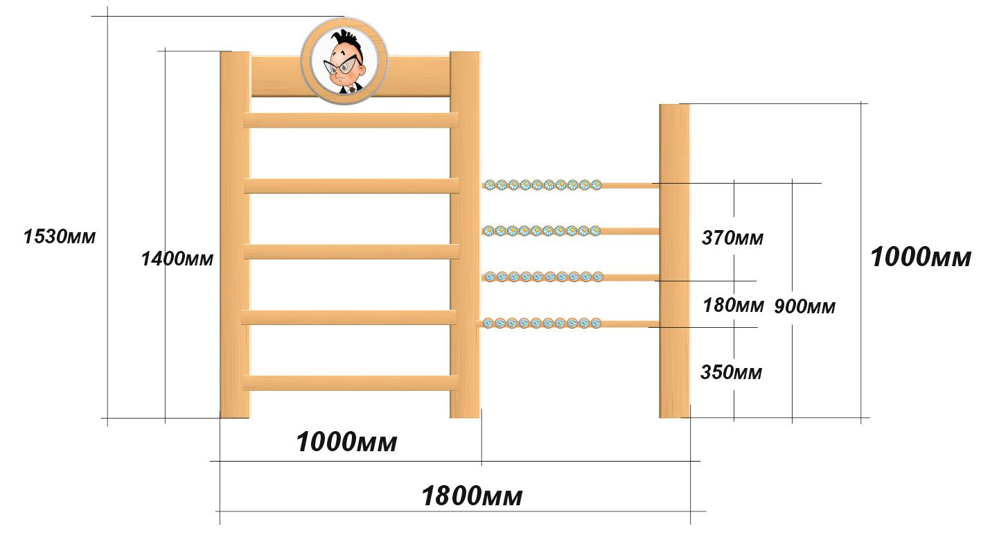
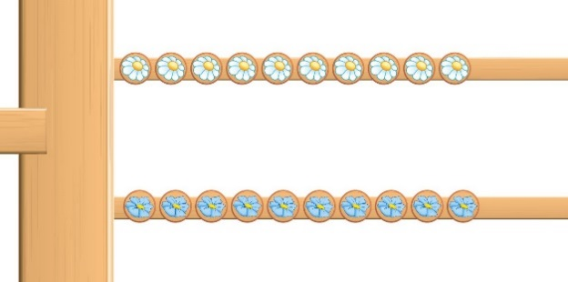
Лесенка – счеты Знайки
Знайка – старший среди других коротышек, живущих в Цветочном городе. Самый умный персонаж сказки, т.к. читает очень много книг
Описание оборудования: Лесенка – счеты изготовлены из дерева, на счетах – нанизаны цветочки по 10 шт. на каждой перекладине
Игровое задание
В нашем путешествии Знайка предлагает детям научиться считать, дети учатся порядковому и обратному счету, соотносить количество ступенек и шагов, на счетах отсчитывают цветочки и называют число, учатся сравнивать группы предметов по количеству
Варианты заданий:
Доберись до Знайки, и посчитай ступеньки
Почитай цветочки на нижней и верхней линейке и скажи количество
Отсчитай (число) цветочков вправо и скажи сколько осталось слева

Slide 8
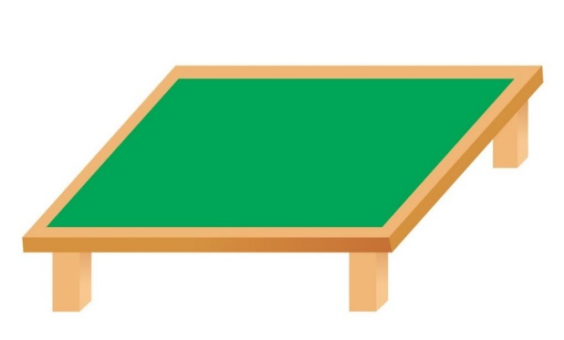
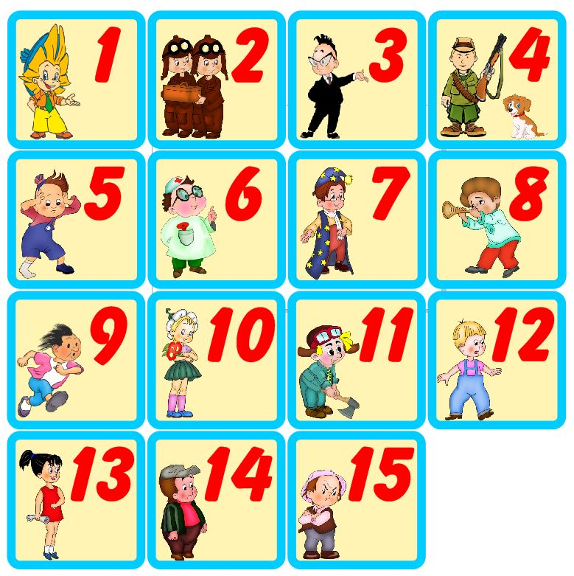
Стол
«Незнайка считает друзей»
Описание оборудования:
Стол состоит из квадратной коробки, заполненной набором фишек – плашки с цифрами и изображением героев сказки о Незнайке, при этом остается свободное место для перемещения плашек.
Игровое задание:
Незнайка предлагает детям посчитать его друзей и расставить всех по порядку (по цифрам)
Плашки с цифрами расставлены не по порядку, перемешаны, путем перемещения фишек нужно получить последовательный ряд чисел. Они должны выстроиться по номерам в порядке возрастания, т.е. стол используется как головоломка на развитие логического мышления, по типу игры «Пятнашки».

Slide 9
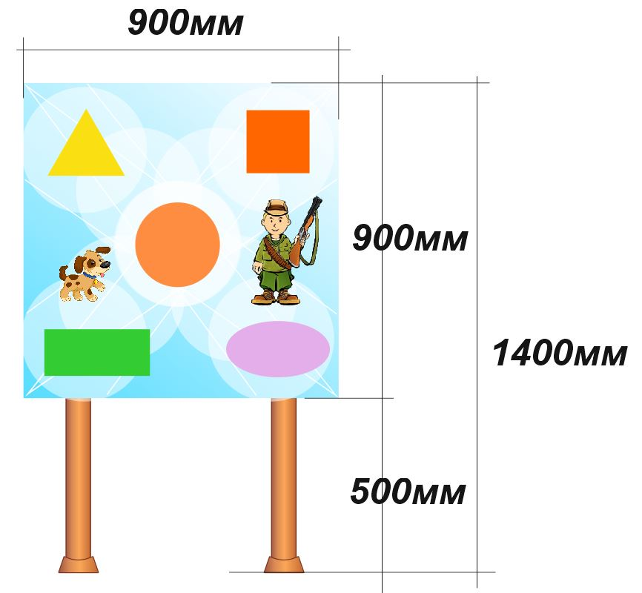
Тир
«Пулька и Булька попадают в цель»
Пулька и Булька – друзья Незнайки. Пулька – один из 16 коротышек с улицы Колокольчиков. Охотник, имеет ружье, которое стреляет пробками, и собаку Бульку.
Описание оборудования: стенд с изображением геометрических фигур на плоскости, комплект мягких пробок (из пробкового дуба или шарики от настольного тенниса)
Игровые задания:
Пулька и Булька предлагают проверить свою меткость, пострелять пробками и попасть в нужную геометрическую фигуру, выполнив задания: например,
Попади в фигуру, которая находится в центре и назови ее
Попади в треугольник и назови его местоположение
Правильно выполнив задание, ребенок забирает себе пробку, в конце игры считают, у кого больше пробок.
Дети учатся называть геометрические фигуры, а также ориентироваться на плоскости, называя расположение фигур – в центре, в верхнем левом (правом) углу, в нижнем правом (левом) углу

Slide 10
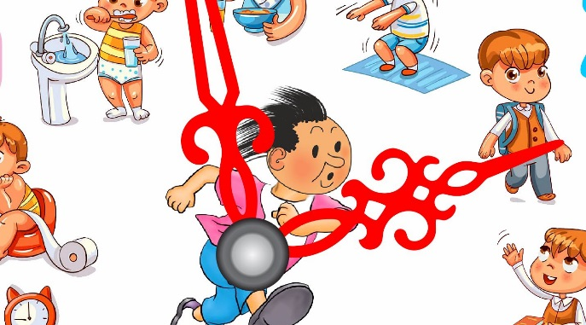
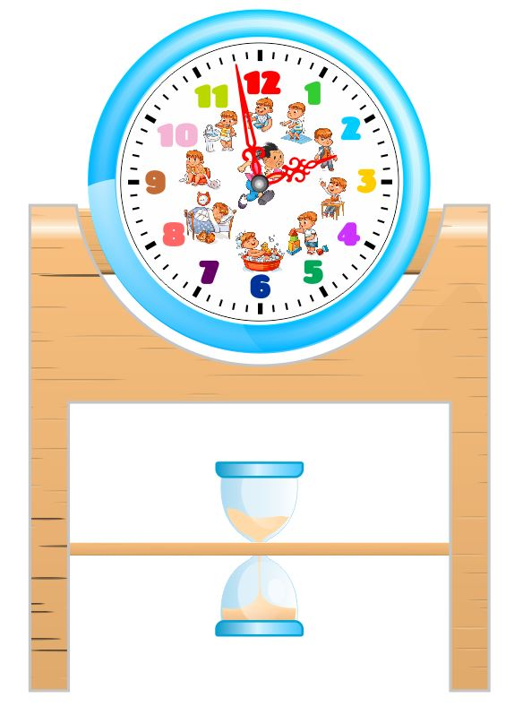
Часы Торопыжки
Торопыжка – житель Цветочного города, все время торопится и не сидит на месте
Описание оборудования: В верхней части макета часы деревянные (или пластмассовые ) со стрелками размещены на стойке, на циферблате изображения режимных моментов детей рядом с цифрами. В нижней части стойки на перекладине находятся пластиковые песочные часы на 5 минут.
Игровое задание:
Торопыжка не знает в какое время нужно…. (называется режимный момент), поверни стрелки часов на нужное время.
Знайка попросил Торопыжку придти к нему через 5 минут. Переверни песочные часы и узнаешь как долго длятся 5 минут
Во время пересыпания песка в часах, попроси друга что-нибудь сделать (попрыгать, принести игрушку, нарисовать что-то). Когда песок пересыпется и пройдет 5 минут, спроси у него, что он успел сделать за 5 минут.

Slide 11
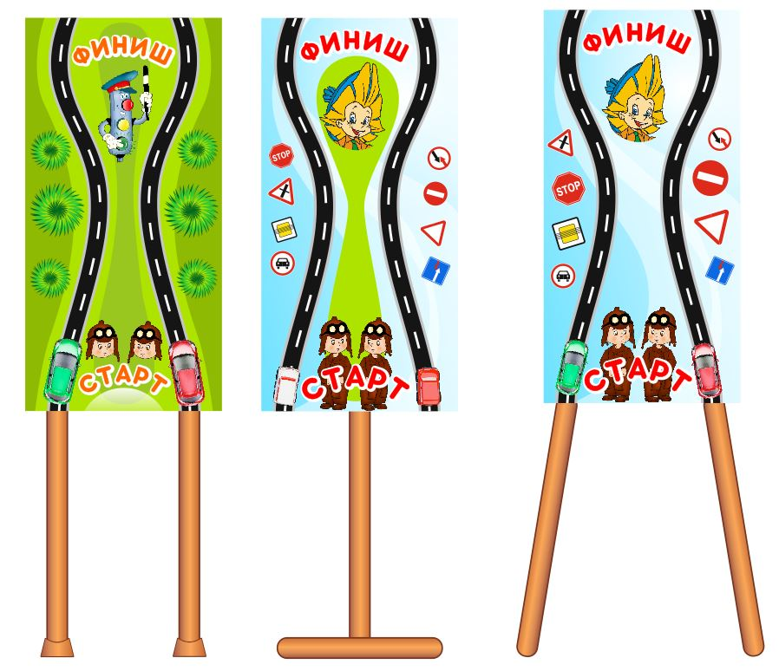
Автогонки с Винтиком и Шпунтиком
Винтик и Шпунтик - два очень изобретательных и беспокойных ума. Главные механики, плотники, слесаря и т. п. Цветочного города. Мастера на все руки. Неразлучны, как и положено братьям.
Описание оборудования: Плоский стенд, поле на котором изображены две полосы изогнутой (волнистой) автотрассы (прорези), на старте в прорезях две машинки
Игровое задание:
Два игрока на страте передвигают машины по трассе и комментируют повороты (вправо – влево, вперед- назад). Кто первым доберется до финиша, правильно называя повороты и направления, тот победитель.

Slide 12
Основные преимущества
Наша площадка – это островок детского отдыха, веселья и смеха, который доступен каждому ребенку, станет прекрасным дополнением атмосферы детского сада.
Тематика детской площадки привлекает детей яркостью, привлекательностью знакомых сказочных героев, возможностью самостоятельно использовать в игре и в движении представленное оборудование.
Площадка может использоваться круглогодично.
Обустроенная детская площадка помогает взрослым лучше контролировать детей, обезопасить их от травм, способствует самозанятости детей, каждый ребёнок получит возможность заниматься, играть и развиваться
Оборудование на площадке позволяет решать различные задачи: игровые, двигательные, соревновательные, познавательные, социально-коммуникативные, эмоциональные.
Сказочная сюжетная линия площадки позволяет тем, кто знает героев, вспомнить про них и рассказать другим детям, а тем, кто не знает – вызвать желание познакомиться с героями этого произведения, т.е. выстраивается диалог, общение между детьми на общую тему.
Формирование элементарных математических представлений при использовании данного оборудования начинается с того уровня, который актуален для ребенка на данный момент времени и нацелен на «зону его ближайшего развития», поэтому играть на площадке смогут дети разного дошкольного возраста
Разноцветная детская площадка и веселый, беззаботный, задорный детский смех – то что нужно для детского сада!

Slide 13
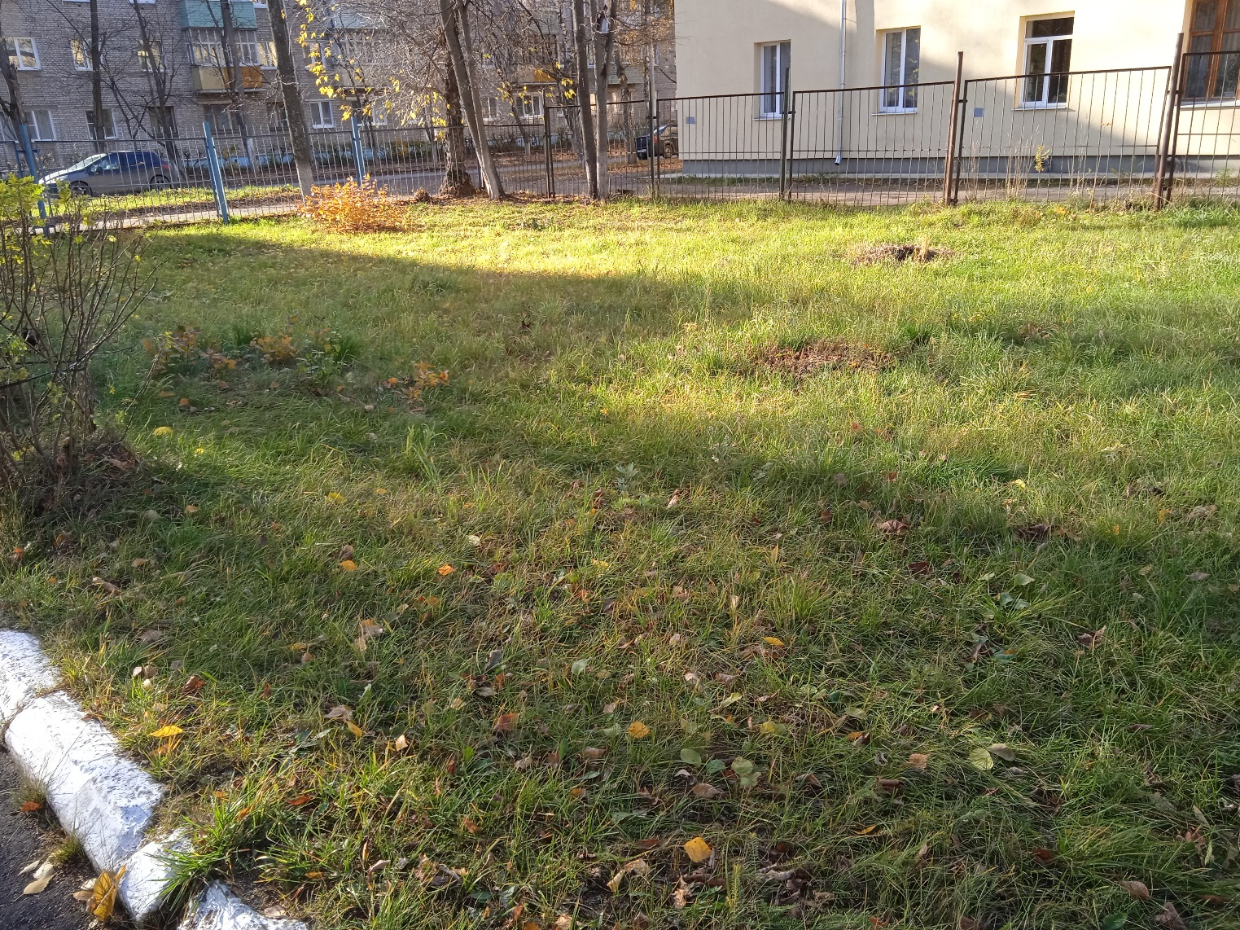
Фотография места размещения

Slide 14
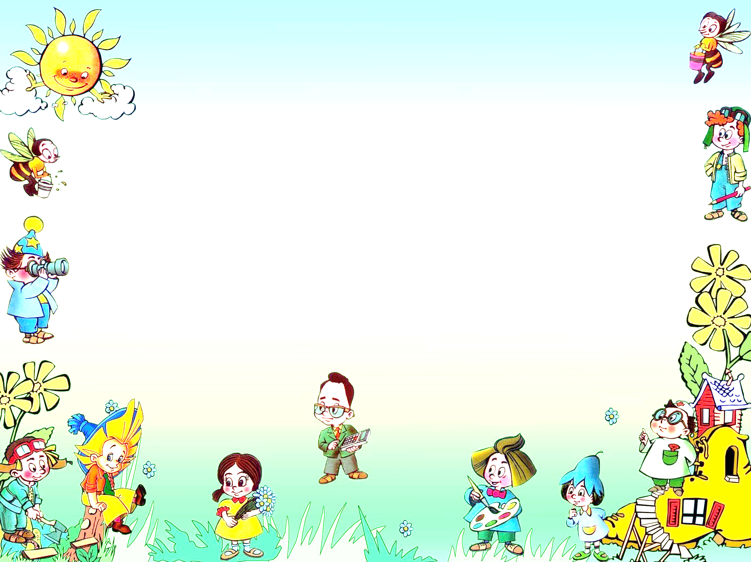
Контактная информация
Полное название ДОУ: Муниципальное бюджетное дошкольное образовательное учреждение детский сад № 36
Адрес: 601903, Владимирская область город Ковров ул. Молодогвардейская дом 6
ФИО руководителя: Маркова Лилия Сергеевна, заведующий
Тел: 849232 6 47 57, эл.почта: l.s.markova@yok33.ru
ФИО контактных лиц : Федяшова Ольга Вячеславовна, старший воспитатель
Тел: +79042537269, эл.почта: olgafedyashova71@mail.ru

